Slide 1

Имя прилагательное

Slide 2
Имя прилагательное обозначает признак предмета, его качество: хороший, большой, медный — и отвечает на вопросы: «Какой?», «Чей?»
Имена прилагательные изменяются по родам:
красный, красная, красное;
по числам: красный, красные;
по падежам (им. п.: белый, род. п.: белого, дат. п.: белому, вин. п.: белый, тв. п.: белым, пр. п.: (о) белом).
Грамматические категории имени прилагательного полностью зависят от существительного, с которым оно согласуется, и, следовательно, являются несамостоятельными.

Slide 3
Морфологические признаки прилагательных
Имена прилагательные имеют постоянные (неизменяемые) и непостоянные (изменяемые) морфологические признаки.
К постоянным морфологическим признакам прилагательных относятся:
Разряд по значению (качественные, притяжательные, относительные);
Степень сравнения (положительная, сравнительная и превосходная);
Полная либо краткая форма.
Непостоянными морфологически признаками прилагательных являются:
Число;
Род;
Падеж.

Slide 4
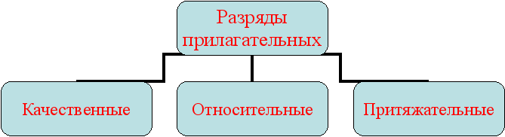
Разряды прилагательных по значению – это лексико-грамматические признаки прилагательных, которые указывают на характер называемого прилагательным качества

Slide 5
Качественные прилагательные
Признаки:
Краткая и полная форма (холодный – холоден, добрый – добр, храбрый – храбр).
Степени сравнения (холодный – холоднее – холоднейший, добрый – добрее – добрейший, храбрый – более храбрый – самый храбрый).
Способность сочетаться с наречиями степени и меры – чрезвычайно, очень, достаточно, необыкновенно, слишком и др. (очень холодный, слишком добрый, необыкновенно храбрый).
Наличие антонимов и синонимов (холодный – теплый, добрый – злой, храбрый – смелый).
Способность образовывать прилагательные с уменьшительно-ласкательными суффиксами (холодненький, добренький), а также формы с приставкой не- (нехолодный, недобрый).
Способность образовывать наречия на -о, -е (холодный – холодно, храбрый – храбро).

Slide 6
Относительные прилагательные
Отношения к материалу (бумажная салфетка, льняной костюм, железные инструменты).
К предмету, лицу (детские шалости, вербовая ветка, женские журналы).
К месту (горные склоны, лесные ягоды, загородные электрички).
К действию (стиральный порошок, уборочная машина, обучающие курсы).
К отвлеченному понятию (риторический вопрос, научная работа, философский спор).
К числу (тройная цена, двойное сальто).
В словосочетании относительное прилагательное можно заменить существительным (морская ракушка – ракушка из моря, глиняный горшок – горшок из глины).

Slide 7
Притяжательные прилагательные
Притяжательные имена прилагательные указывают на принадлежность предмета какому-нибудь лицу или животному и отвечают на вопросы чей? чья? чьё? : отцов пиджак, бабушкин дом, лисья нора, птицыно гнездо. Суффиксы, характерные для притяжательных прилагательных: -ин- (-ын-), -ов- (-ев-), -ий- (-й-).

Slide 8
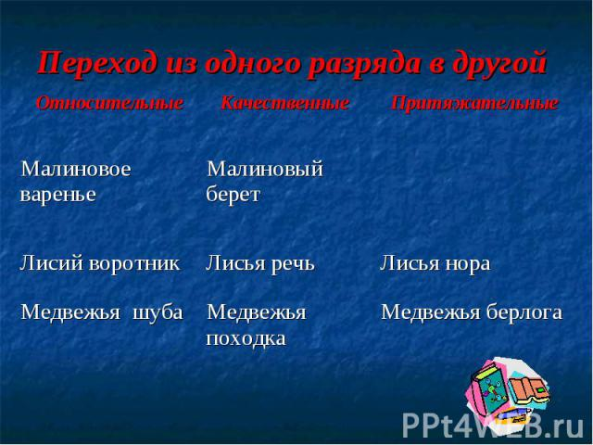

Slide 9
Задание 1. Распределите прилагательные по разрядам
Веселый, собачья преданность, лимонный сок, глупый, лисий хвост, золотые руки, изумрудные серьги, железная леди, противный голос, жаркий день, крепкий орех, свинцовое небо, воздушный пирог, изумрудная зелень, нарядный костюм, русский лес, сиреневый платок, сонный ребенок, тополиный пух, свинцовая пуля, воздушные массы, папин, отцовский, львиная шерсть, собачья шерсть.

Slide 10
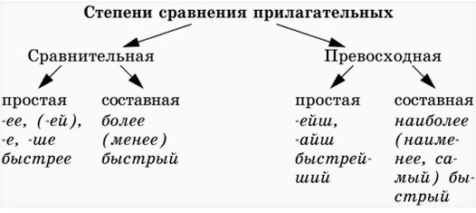
Степени сравнения имен прилагательных

Slide 11
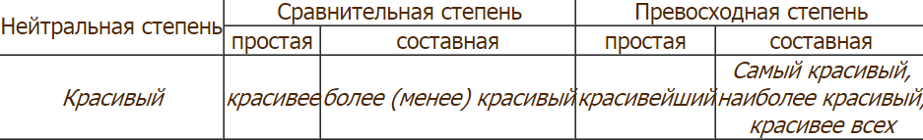
НЕЛЬЗЯ ни в коем случае смешивать простую и составную формы степеней сравнения !!!
Так, к примеру, рассмотрим образование степеней сравнения прилагательного красивый:
Грубой ошибкой будет следующее формообразование: более красивее, самый красивейший.

Slide 12
Задание
Задание 2. Найдите ошибки и исправьте их.
1.Вы хотите одевать своего ребенка в самое лучшее.
2. Это самая красивейшая улица в нашем городе.
3. Раньше люди были более отзывчивей и более доброжелательнее, чем сегодня.
4. Первее всех пришла к финишу команда 412 группы.
5. Самое наибольшее количество тигров приходится на Амурскую область.
6. Этот доклад менее лучший.
7. В новом магазине, по идее, конечно, должны быть самые свежайшие крема.

Slide 13

«ПРАВОПИСАНИЕ Н И НН В ПРИЛАГАТЕЛЬНЫХ»

Slide 14
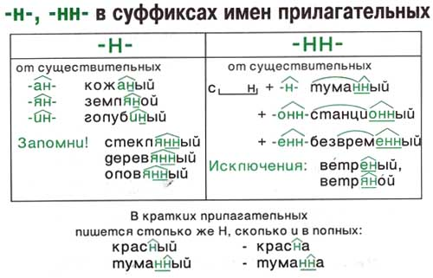

Slide 15
Задание 3 Задание 3. Вставьте пропущенные буквы. Дли…ый, государстве…ый, песча…ый, оловя…ый, ястреби…ый, карти…ый, торжестве…ый, овся…ое, авиацио…ый, це…ый, деревя…ый, глиня…ый, мужестве…ый стари…ый, тума…ый

Slide 16
Задание 4. Раскройте скобки.
(Лесо) заготовительное производство, (лесо) пильный цех, (железо)бетонный столб, (сельско)хозяйственный работник, (нефте)перерабатывающий комбинат, (торфо) перегнойная смесь,( долго )играющая пластинка, (крове) носный сосуд, (душе)раздирающий крик, (шахматно)шашечный турнир, (молочно)растительная диета,
( фабрично)заводской комитет, (учебно)производственная мастерская, (русско)французский словарь.

Slide 17

Слитное и раздельное написание НЕ с прилагательными

Slide 18
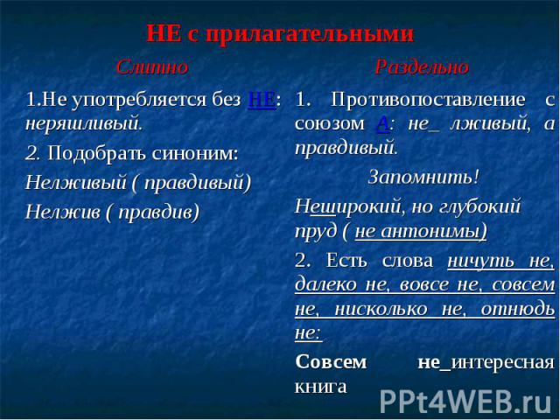

Slide 19
Задание 5. Раскройте скобки.
(Не)молодой человек; (не) грустный, а в..сёлый товарищ; (не)широкая, но глубокая реч..нка; (не)лепый поступок; вовсе (не)интересный ра..каз; (не)отзывчивая подру..ка; (не)настный осенний день; (не)подкупный характер; (не)готов к д..алогу; (не)хитрый лисёнок; (не)глубокий, а мелкий ручей; (не)брежная запись, (не)рад встреч..; (не)радос..ное настроение; (не)молодой, а старый человек; (не)молодой, но очень весёлый человек.

Slide 20
Выполните анализ текста.
Задание 6. Работа с текстом
(1) Детям уделялось всё, что было похуже и не могло использоваться взрослыми "господами". (2) Даже в богатых помещичьих домах под спальни детей отводились самые темные и невзрачные комнаты. (3) Форточек в комнатах не было. (4) Спертый воздух очищался только топкой печей. (5) Духота в детских стояла ужасная; всех маленьких детей старались поместить в одной-двух комнатках, и тут же, вместе с ними, на лежанках, сундуках или просто на полу, подостлав себе что попало из хлама, пристраивались на ночь мамки, няньки и горничные. (Е.Водовозова)
Определите разряды всех прилагательных.
Найдите прилагательные, стоящие в формах степеней сравнения. Определите, в каких именно формах они стоят.
Определите падеж, число и род прилагательных во втором предложении.
Какие существительные текста склоняются, как прилагательные?
Какой частью речи является слово топкой в (4) предложении?

